Slide 1

Status Report #40
2020. 08. 07 (Fri)
Tohoku Univ. M1
T. Fujiwara
Beta-ray mearsurement w/ 5^{t}×22^{w} scintillator
Measurement setup fix
期末レポートを書いていました
(場の量子論基礎・固体分光学基礎×2・物質物理学基礎
・宇宙創成物理学概論・素粒子物理学基礎)

Slide 2
Beta-ray mearsurement w/ 5^{t}×22^{w} scintillator
MPPC×1, 2個直列 ⇒ 2通りを測定.
V_{b} – V_{op} = +0.0, +1.5, +3.0, +4.5, +6.0, +7.5 [V/Num. of MPPC] ⇒ 6点(+ consistency at +3.0 V 1点)
Setup
Ref. Counter×1 + ToF test counter ⇒ 前回までと同じ
※イメージ図
β線源: ⁹⁰Sr
リファレンス用シンチレータ
*) 3^{w}×3^{h}×2^{t} mm³
*) S13360-3050PE
*) 片読み
β-ray sourece
ToF用シンチレータ
*) 22^{w}×300^{h}×5^{t} mm³
*) S14160-3015PS×1 or 2 直列
*) 両読み
*) 反射材: 100 μm厚テフロンのみ

Slide 3
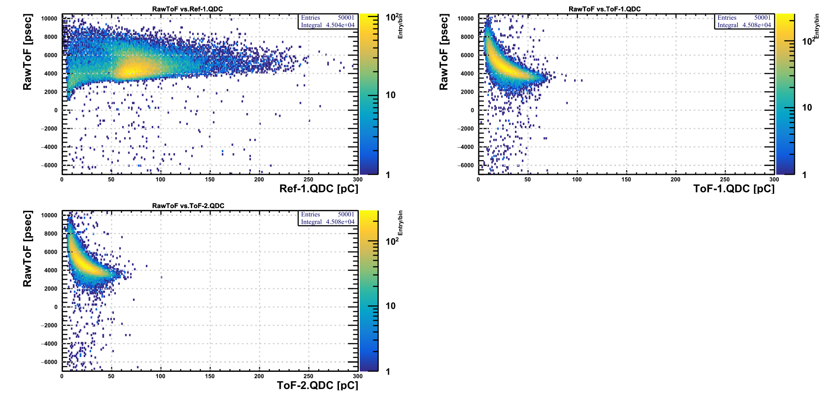
Beta-ray mearsurement w/ 5^{t}×22^{w} scintillator
MPPC×1 at Vb-Vop = +3.0 V/Num. of MPPC
ToF-1
Ref-1
ToF-2
Before time walk correction

Slide 4
Beta-ray mearsurement w/ 5^{t}×22^{w} scintillator
MPPC×1 at Vb-Vop = +3.0 V/Num. of MPPC
Ref-1
ToF-1
ToF-2
明らかに直し切れていない部分がある。
After time walk correction

Slide 5
Beta-ray mearsurement w/ 5^{t}×22^{w} scintillator
MPPC×1 at Vb-Vop = +3.0 V/Num. of MPPC
1次元TOF分布の対称性も悪い。
現在修正作業中。

Slide 6
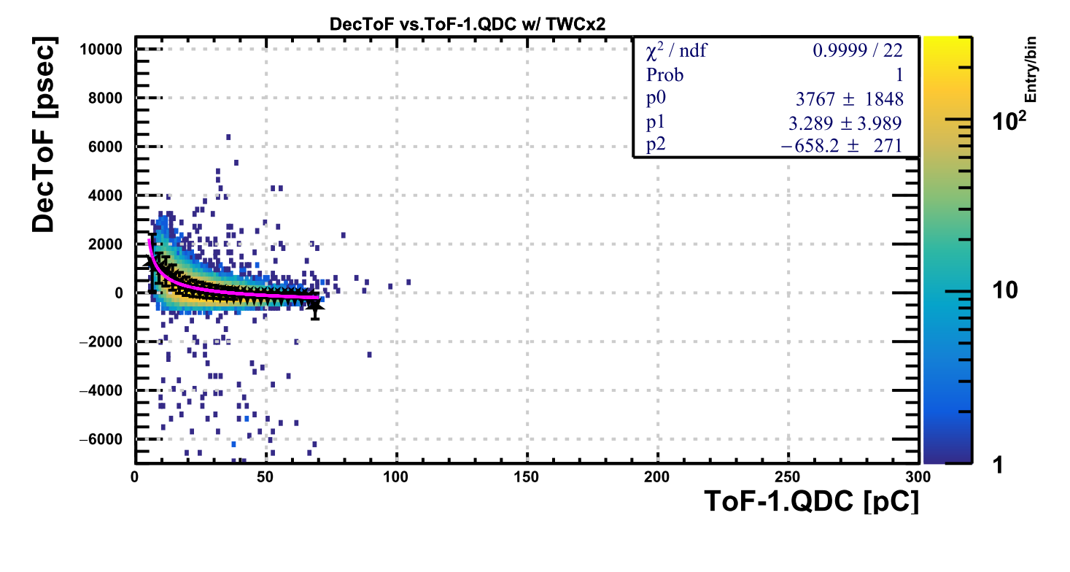
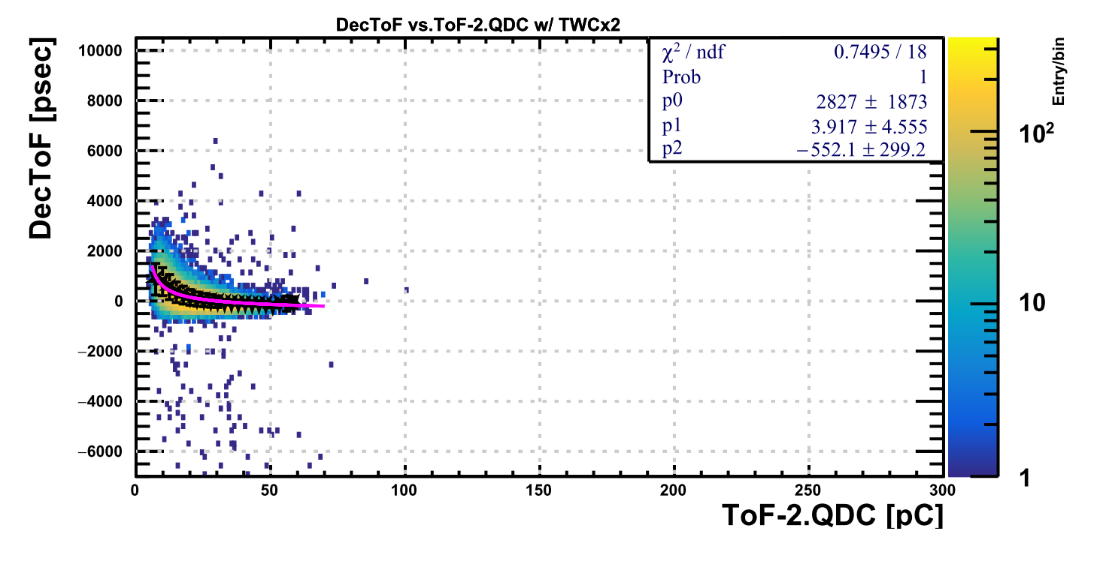
Beta-ray mearsurement w/ 5^{t}×22^{w} scintillator
MPPC×1 at Vb-Vop = +3.0 V/Num. of MPPC
現在修正作業中。
↑は途中経過。
方針: 補正後の2次元相関に再度 1/√QDC をフィット

Slide 7
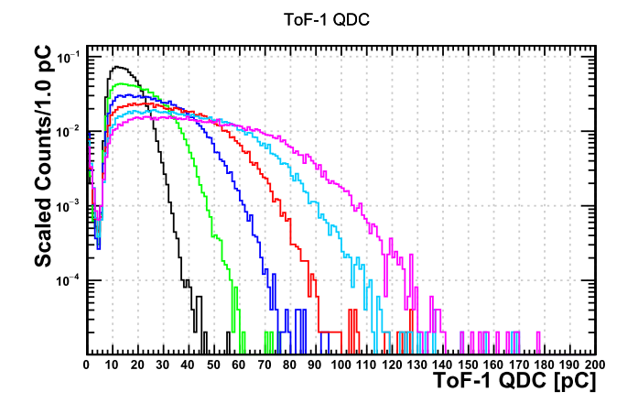
QDC distribution of beta-ray test
Scintillator: 5^{t}11^{w}, MPPC×1 at V_{b}-V_{op} = +3.0 V/Num. of MPPC
ToF test counter を貫通せずに
中で止まっている??
セットアップの余分な物質量を
減らす必要あり
+0.0 V
+1.5 V
+3.0 V
+4.5 V
+6.0 V
+7.5 V

Slide 8
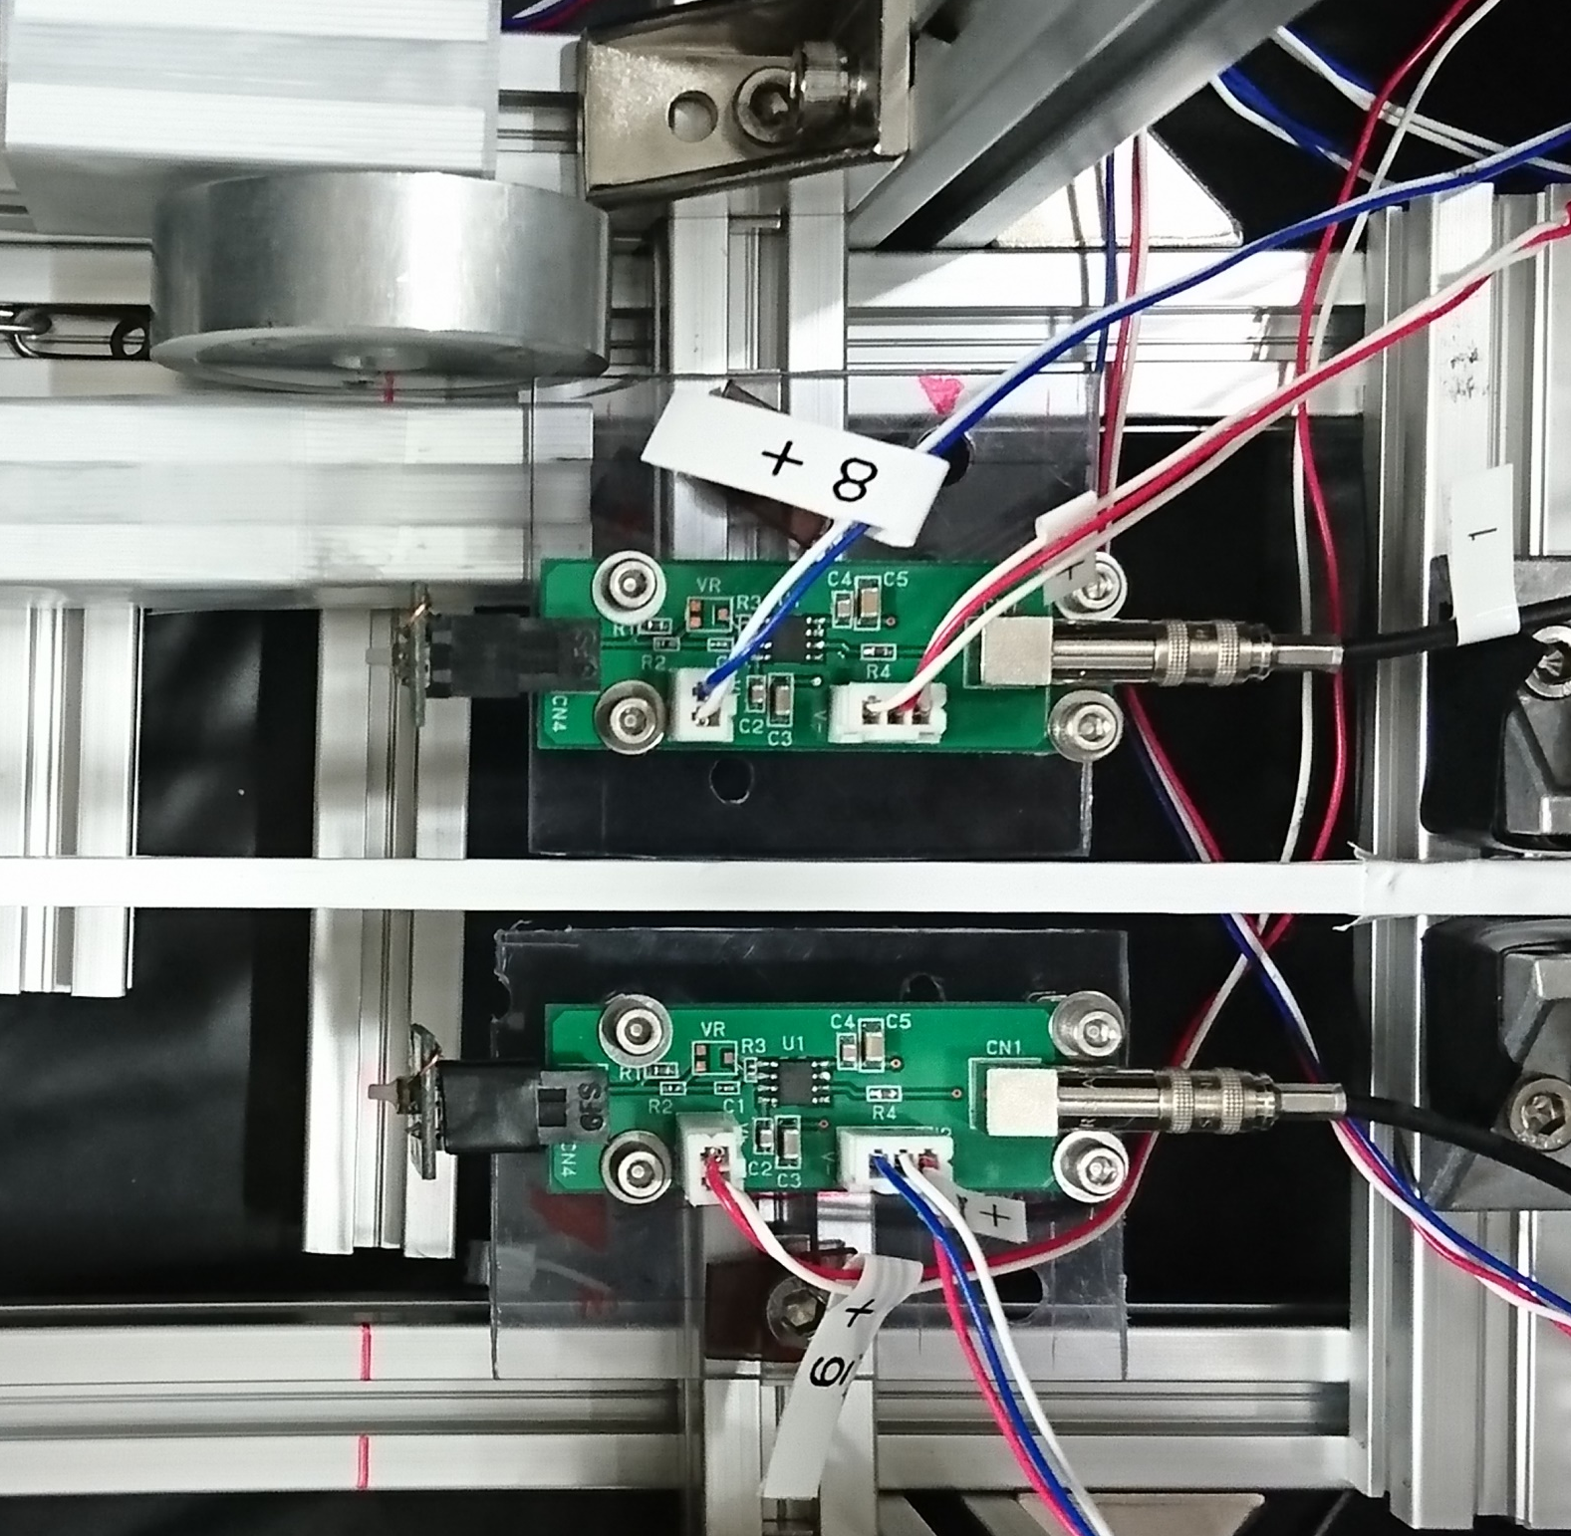
Measurement setup fix
現在 ⇒ Ref counter ×1 + ToF test counter: シンチレータ×2
Ref counter ×2 ToF test counter: シンチレータ×3 のセットでデータが取れないかセットアップの調整
調整項目
Ref. Conter – ToF test counter , Ref. Counter-Ref. Counter 間の距離
反射材(シンチレータ以外の物質量を抑える)
~10 mm
~10 mm
アンプ回路を載せている
アクリルに余剰な部分

Slide 9
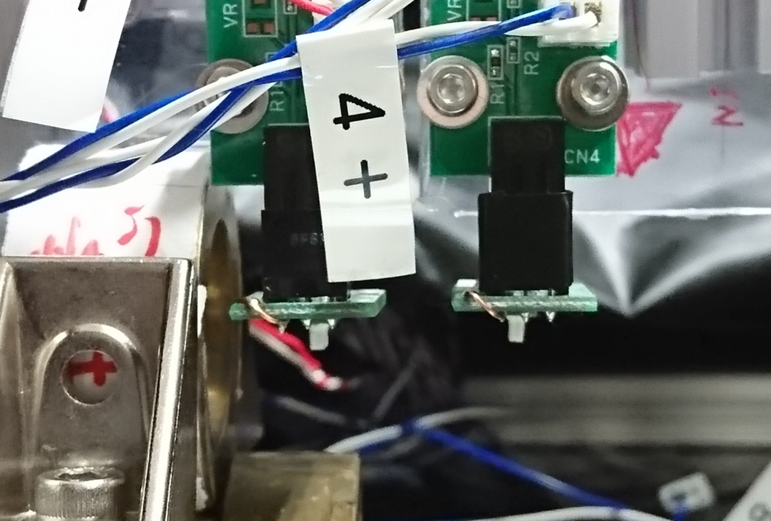
Measurement setup fix
β線源
CH | Rate [Hz]
Ref-1 single | ~2000
Ref-2 single | ~300
Ref-1⊗Ref-2 | ~10
Ref-1
Ref-2
~ 20 mm

Slide 10
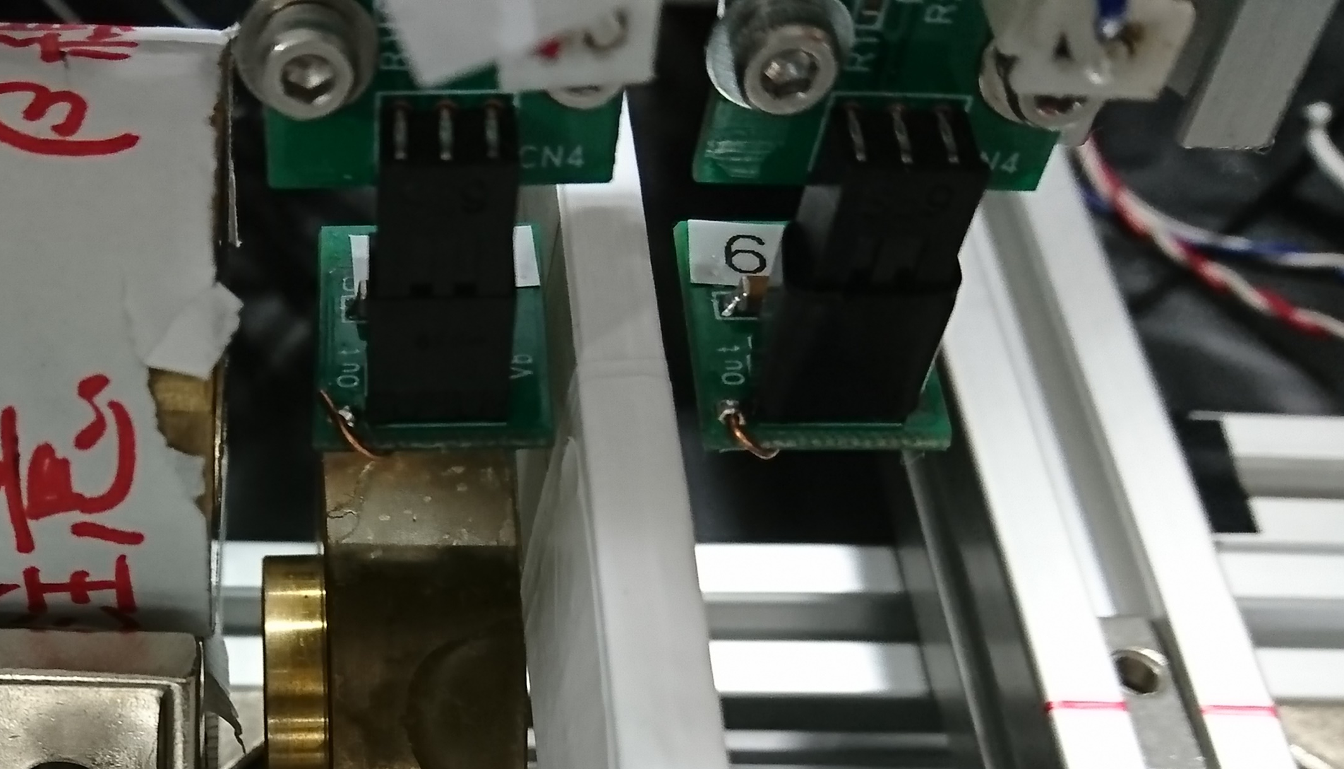
Measurement setup fix
β線源
CH | Rate [Hz]
Ref-1 single | ~2×10³
Ref-2 single | ~25-30
Ref-1⊗Ref-2 | ~0.5
ToF-1 single | ~2 ×10⁴
ToF-2 single | ~2 ×10⁴
ToF coin. | ~2 ×10⁴
All (Ref⊗Ref2⊗ToF) | ~0.5
~ 5 mm
Ref-1
Ref-2

Slide 11
To do
シンチ群の物質量を抑える ⇒ ToF シンチの反射材(テフロン確認, まき直し)
Ref. シンチの反射材ペイントを減らす
⇒ シンチ3個のセットでデータをとれるかを再確認(コインシデンスレート)
5^{t}22^{w}, 5^{t}44^{w}シンチでのテスト

Slide 12
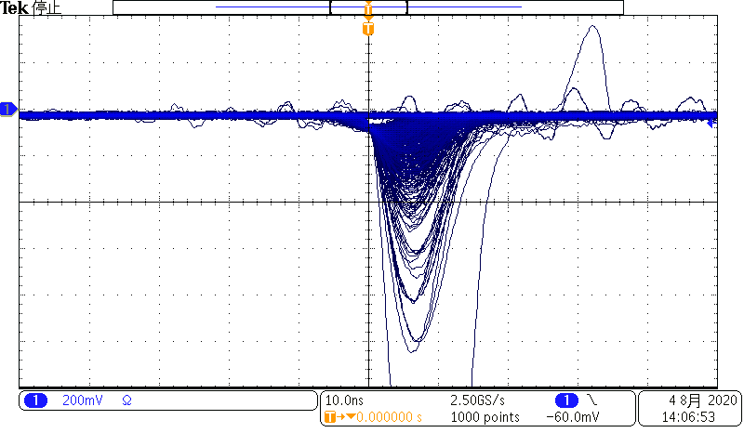
10 nsec
200 mV

Slide 13
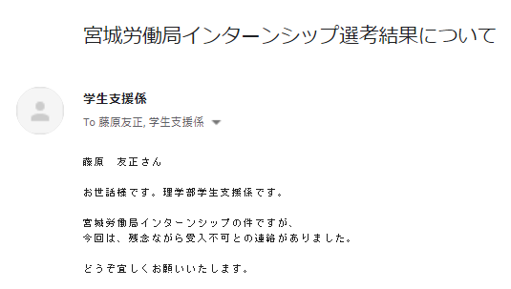
インターンシップの事前審査落ちました。

Slide 14
Backup

Slide 15
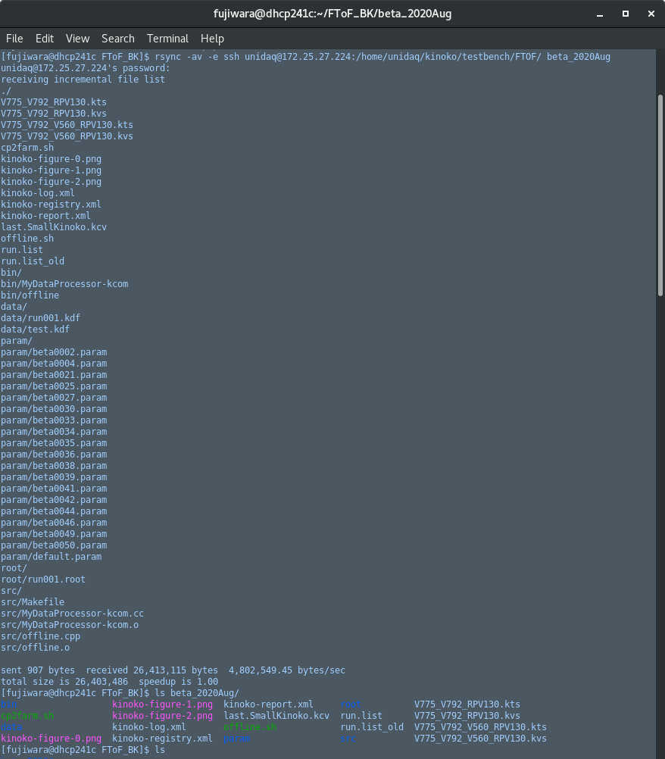
rsyncのやり方
リモートのディレクトリ配下のファイルをlocalのディレクトリ以下に同期:
例) unidaqの /home/unidaq/kinoko/testbench/FTOF 以下のファイルを
藤原ローカルPCの /home/fujiwara/FToF_BK/beta_2020Augに同期させる
⇒実行例
$ rsync –av –e –ssh unidaq@172.25.27.224:/home/unidaq/kinoko/testbench/FTOF
参考URL: https://qiita.com/shnagai/items/7403411b4aa193d0fa0d

Slide 16
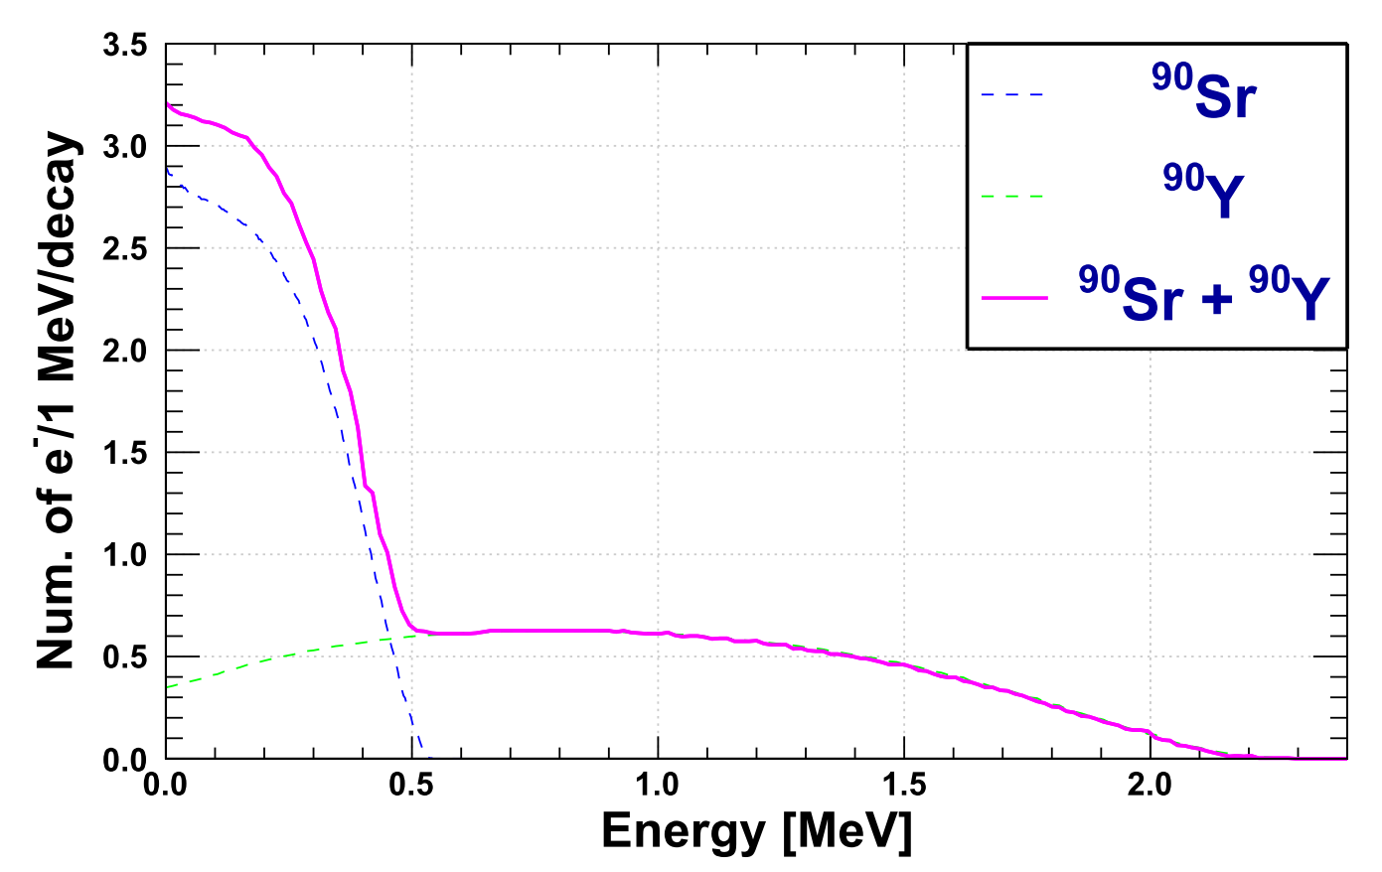

Slide 17
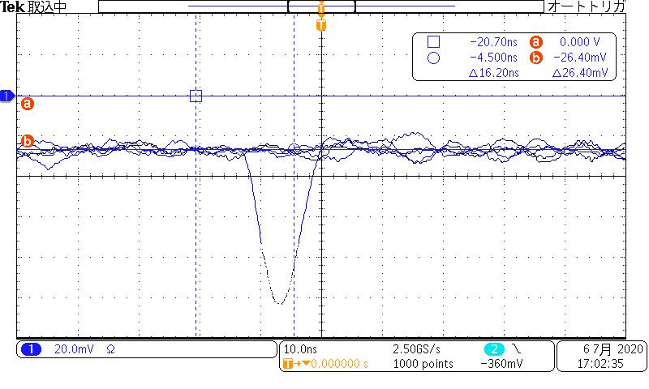
宇宙線

